Slide 1
ホッコー株式会社 御中
Confidential
製品入荷処理の負担軽減に係るご提案
2024年10月18日
小林クリエイト株式会社
Page:1/6

Slide 2
Confidential
製品入荷処理時の課題
貴社の中国生産拠点から、製品1,000～2,500箱程度／週（名古屋）、200～600箱／週（東京）入荷され、
入庫リストと製品箱ラベルの情報をもとに目視で入荷確認を行っている。
入庫リスト確認者、製品箱ラベル確認者の2名／組で作業を行い、目視での入荷確認であるため2～3時間を
要し、作業者の負担も大きい。
課題解決のご提案
① 箱ラベルのバーコード読取りによる入荷確認
② RFタグによる入荷確認（ハンドリーダ）
③ RFタグによる入荷確認（ゲートリーダ）
Page:2/6
ホッコー株式会社様_製品入荷処理の負担軽減に係るご提案_小林クリエイト20241018

Slide 3




ご提案①
Confidential
箱ラベルのバーコード読取りによる入荷確認
キーエンス製BT-W250での「超高速読取機能」を活用します（実地検証：10～15秒／15箱）
※ストレッチフィルム越しのバーコード読取は可能でした。
バーコード読取
上位システム
入荷データ
Page:3/6
ホッコー株式会社様_製品入荷処理の負担軽減に係るご提案_小林クリエイト20241018

Slide 4
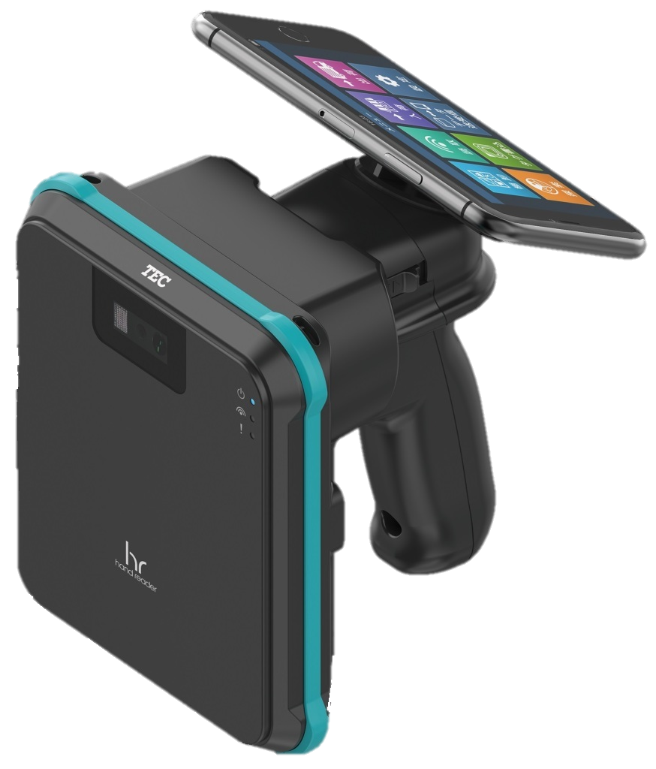

ご提案②
Confidential
RFタグによる入荷確認（ハンドリーダ）
RFハンドリーダ（東芝テック製UF-3000）を活用し、それぞれの製品ラベル面からRFタグを読取ります
RFハンドリーダ
（実地検証 15～20秒／1PL程度）
上位システム
入荷データ
※中国工場出荷時に印字・エンコード
したRFタグを貼付いただきます
Page:4/6
ホッコー株式会社様_製品入荷処理の負担軽減に係るご提案_小林クリエイト20241018

Slide 5

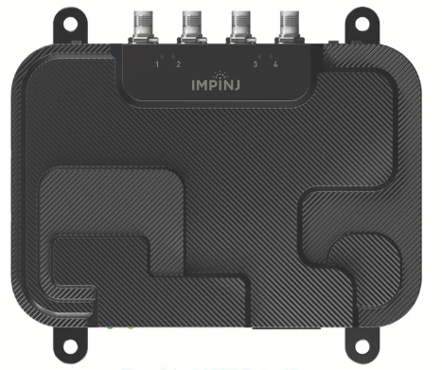
ご提案③
Confidential
RFタグによる入荷確認（ゲートリーダ）
RFリーダ（据付型）とアンテナを設置したゲートを通過することで製品箱のRFタグを読取ります
上位システム
アンテナ
RFリーダ
入荷データ
アンテナ
※中国工場出荷時に印字・エンコードしたRFタグを
貼付いただきます
Page:5/6
ハンドリフトでゲートを通過
ホッコー株式会社様_製品入荷処理の負担軽減に係るご提案_小林クリエイト20241018

Slide 6
ご提案の価格感
Confidential
No. | 必要な機器など |  | 価格感 （1台／一式あたり）
① | キーエンス | BT-W250（本体） BT-WUC8U（通信充電ﾕﾆｯﾄ）、ﾊﾞｯﾃﾘｰ、ACｹｰﾌﾞﾙ | 340,000円
② | 東芝テック | UF-3000-HLQ-S（本体、ﾊﾝﾄﾞｸﾞﾘｯﾌﾟ、ｽﾏｰﾄﾃﾞﾊﾞｲｽｱﾀﾞﾌﾟﾀ） ﾊﾞｯﾃﾘ、ACｱﾀﾞﾌﾟﾀ 1ｽﾛｯﾄﾊﾞｯﾃﾘ-充電器 ｽﾏｰﾄﾌｫﾝ ｼｬｰﾌﾟ SH-M26（本体、ACｱﾀﾞﾌﾟﾀ） RFタグ発行ﾌﾟﾘﾝﾀ B-EX6Tｼﾘｰｽﾞ一式（日本仕様） RFタグ発行ｿﾌﾄｳｴｱ Bartender（5年保守） | 1,420,000円
③ | Impinj マスプロ | R700-441-01（RFﾘｰﾀﾞ本体） PoE Power Injector + ACｹｰﾌﾞﾙ3M RAF2031（平面ｱﾝﾃﾅ） 4枚 RG58ｹｰﾌﾞﾙ10m 2本、6m 2本 RFタグ発行ﾌﾟﾘﾝﾀ B-EX6Tｼﾘｰｽﾞ一式（日本仕様） RFタグ発行ｿﾌﾄｳｴｱ Bartender（5年保守） | 1,770,000円
※１ ①～③いずれもPC本体およびソフトウエア費用は含んでおりません
※２ ③はゲート本体、取付治具および電源工事を含む設置工事費用は含まれておりません
Page:6/6
ホッコー株式会社様_製品入荷処理の負担軽減に係るご提案_小林クリエイト20241018

